Slide 1
Social hållbarhet med siktet
inställt på de tidiga åren
Sara Lindeberg
Specialistläkare i socialmedicin
Region Skåne
Enheten för folkhälsa och social hållbarhet

Slide 2
Jämlik hälsa och social hållbarhet
Fokus: De tidiga årens betydelse
Vad händer i Skåne?

Slide 3
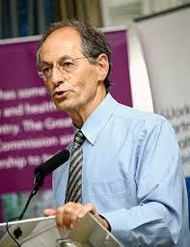
Michael Marmot

Slide 4
”Statussyndromet”
- kopplingen mellan social position och hälsa
Social position
Utbildning
Inkomst
Yrke
Föräldrarnas socioekonomiska bakgrund
Ju lägre position i samhället desto sämre hälsa – den sociala gradienten

Slide 5

Statussyndromet
STRESS
kronisk fysiologisk stress central mekanism mellan social position/livsvillkor och hälsa

Slide 6
”Marmotkommissionen” WHO 2008: Closing the gap in a generation
Utjämna hälsoskillnaderna inom en generation
Lyfte fram:
att folkhälsa inte bara handlar om hälsonivån i befolkningen i sin helhet utan också hur hälsan är fördelad mellan olika grupper och mellan länder
att folkhälsa i hög grad handlar om livsvillkor dvs inte enbart levnadsvanor eller sjukvård

Slide 7
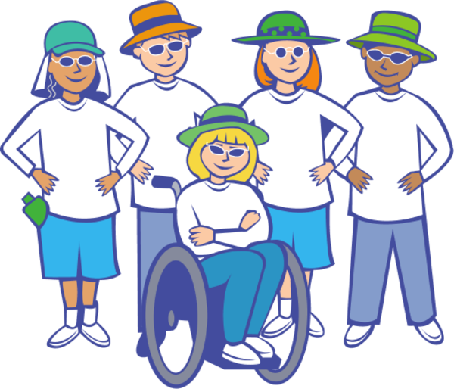
Sociala relationer – mycket viktig faktor för vår hälsa
Tillit till andra
Socialt stöd
Sociala nätverk
Socialt deltagande

Slide 8
Social hållbarhet
= en god samhällsutveckling för alla
Ett samhälles utveckling, rikt eller fattigt, kan bedömas efter dess befolknings hälsa, efter hur jämlikt hälsan är fördelad i samhället och efter hur väl samhället skyddar de som drabbas av ohälsa och sjukdom
citat från Closing the gap in a generation

Slide 9
Rekommendation: förbättra vardagslivets villkor
Jämlikhet från livets början - livsförloppsperspektivet
Stödjande miljöer, friska människor
Rättvis sysselsättning och det goda arbetet
Sociala skyddsnät under hela livet
Hälso- och sjukvård för alla

Slide 10

De tidiga årens betydelse

Slide 11
Statussyndromet tre utgångspunkter med fokus på de tidiga årens betydelse
1. STRESS
kronisk fysiologisk stress central mekanism mellan social position/livsvillkor och hälsa

Slide 12
Statussyndromet
tre utgångspunkter med fokus på de tidiga årens betydelse
2. LIVSFÖRLOPPS-PERSPEKTIVET
sårbarhet för stress och ohälsa grundas tidigt i livet

Slide 13
Statussyndromet tre utgångspunkter med fokus på de tidiga årens betydelse
2. ANKNYTNING
otrygg anknytning kan kopplas till en fysiologisk sårbarhet för stress

Slide 14
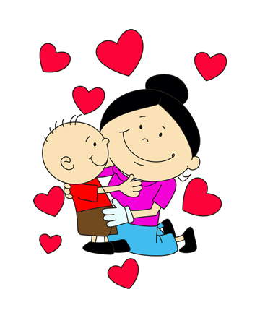
Anknytningsteori
Lär oss att människan genom evolutionen blivit biologiskt programmerad för sociala relationer som en del av den mänskliga överlevnadsmekanismen

Slide 15
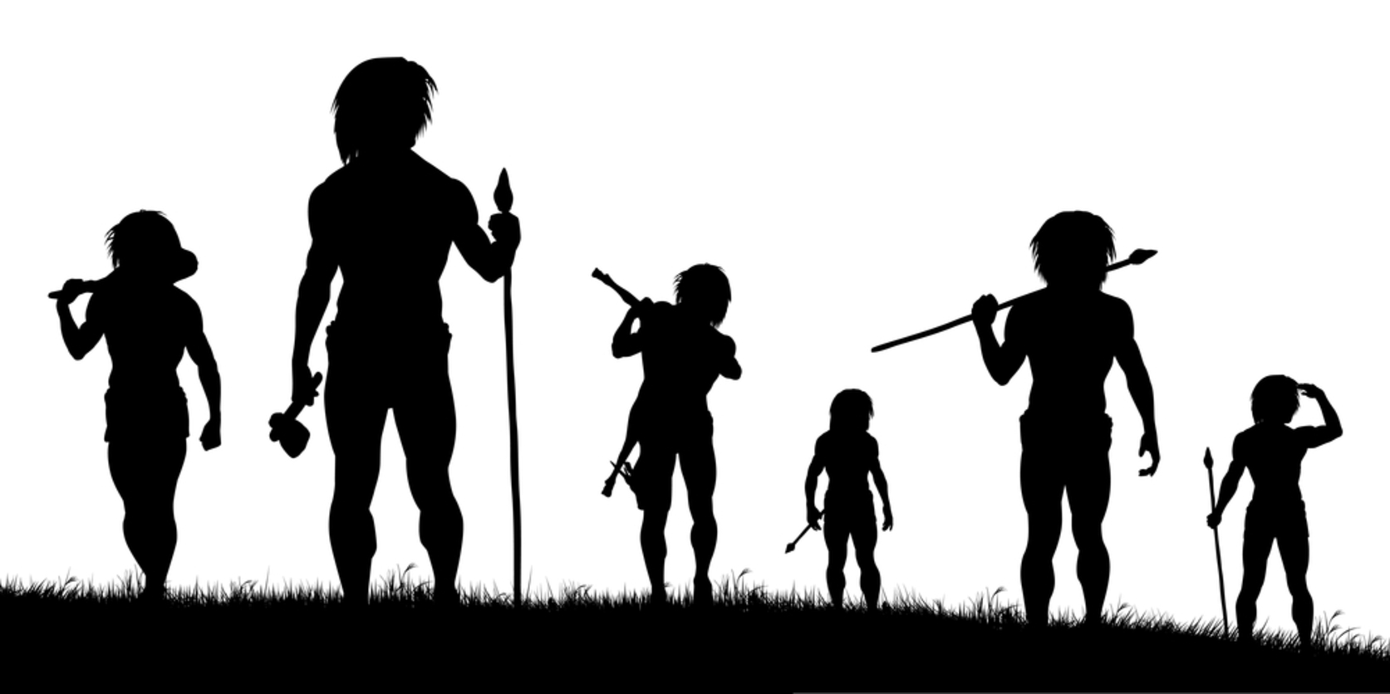
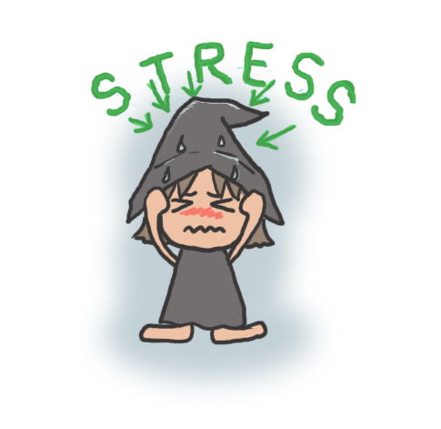
Anknytning
Barns (och vuxnas) känslomässiga behov är alltså biologiskt programmerade för att skydda dem mot fara
Om ett litet barn inte får sina emotionella behov tillgodosedda upplevs det som ett hot mot överlevnaden
= stress

Slide 16
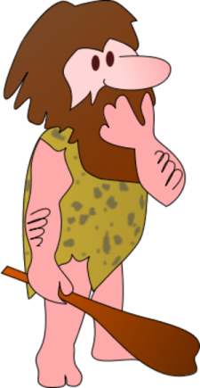
Nu och då
I dagens samhälle ser farorna annorlunda ut än de gjorde på jägar-samlartiden
men de grundläggande behoven har inte förändrats

Slide 17
Anknytningsmönster
Trygg 60-70%
Otrygg undvikande 15-25%
Otrygg ambivalent 5-15%
Desorganiserad 10-15% i normalgrupper,
upp till 80% i socialt utsatta grupper

Slide 18
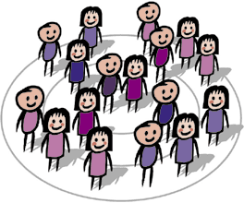
Anknytning ur ett livsförloppsperspektiv
Tryggt anknutna barn har i skolåldern mer empati, bättre sociala relationer med föräldrar och kamrater, ökad självkänsla, och kan hantera stress bättre än sina mindre trygga kamrater

Slide 19
Anknytning ur ett ännu längre livsförloppsperspektiv
Tryggt anknutna är som vuxna mindre benägna att uppleva kronisk stress i form av kroniska känslomässiga svårigheter, och mer benägna att vara föräldrar till sina egna barn på ett kompetent och hälsosamt sätt

Slide 20
Vad ska man göra?
Ett av de främsta sätten att ge barn en god start i livet är att hjälpa deras föräldrar
skapa rimligt ekonomiskt, socialt och känslomässigt stöd för föräldrarna
skapa en barnomsorg med god kvalitet
identifiera och åtgärda fysiska och sociala behov
Målet bör vara att förbereda barnen för skolan

Slide 21
Den sociala gradienten
Ju lägre en persons sociala position är, desto sämre är hans eller hennes hälsa
Att bara rikta in sig på de mest utsatta kommer inte att reducera ojämlikheten i hälsa tillräckligt

Slide 22
Proportionell universalism
För att reducera den sociala gradienten, måste åtgärder vara universella men
med en omfattning och intensitet som är proportionell till graden av utsatthet

Slide 23
Familjecentralen som arena för proportionell universalism
Samverkan på familjecentralen
Proportionell universalism
Ökar förmågan att upptäcka och tillgodose behov i barnfamiljer
För alla
För alla vid behov – uppföljning och insatser inom familjecentralen
För alla vid ännu större behov – insatser i samverkan med andra vårdgivare och socialtjänst

Slide 24
Familjecentraler
- grundstenen till social hållbarhet?
Träffar alla barnfamiljer tidigt
Arbetar i samverkan med tillit, sociala relationer och anknytning - som en trygg bas för föräldrar och deras barn
Goda förutsättningar att utveckla insatserna till alla efter behov (proportionell universalism)
= Förutsättningar att utjämna hälsoskillnaderna inom en generation!

Slide 25
Vad händer i Skåne?

Slide 26
Malmökommissionen
2010 tillsatte Malmö stad Kommission för ett socialt hållbart Malmö
Den första lokala kommissionen i sitt slag!
Har bidragit stort till att lyfta det sociala hållbarhetsperspektivet i Skåne

Slide 27
Malmökommissionen
Familjecentraler var ett av förslagen för att verka för bättre och mer jämlika uppväxtvillkor
Förskolenämnden i Malmö har fått i uppdrag att utreda möjligheterna att etablera nya familjecentraler

Slide 28
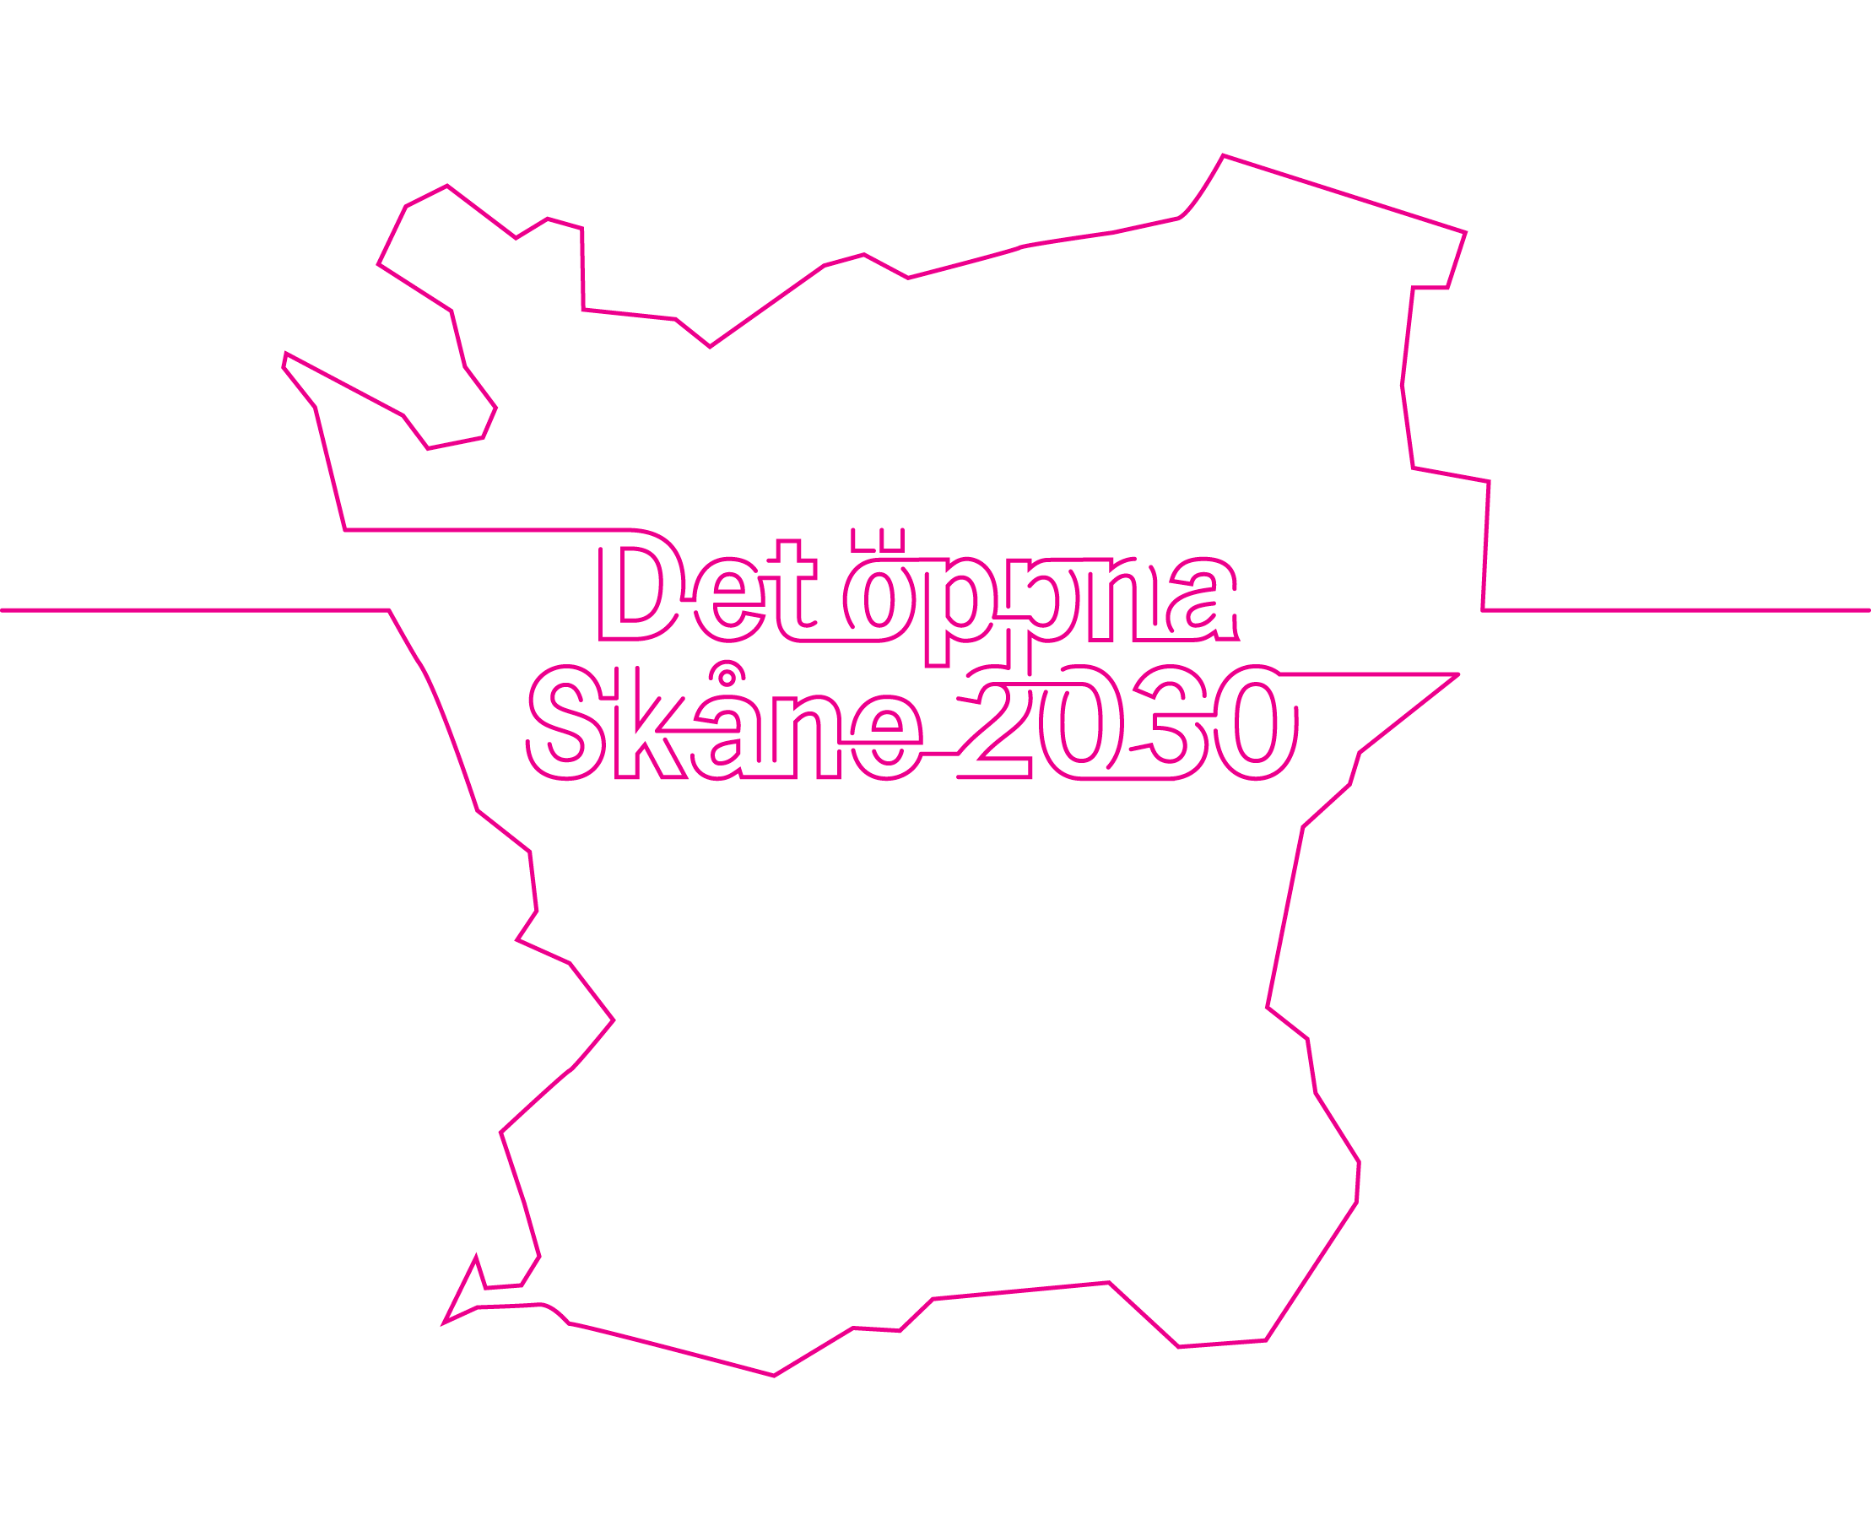

Social hållbarhet integrerat i den regionala utvecklingsstrategin 2014

Slide 29
Familjecentraler i Skåne
Politiskt initiativ
År 2008 tog Region Skåne fram en policy för familjecentraler och familjecentralslikande verksamheter i Skåne
År 2009 infördes Hälsovalet (BVC)
Något år senare även BMM
BVC och BMM kan få särskild ersättning om de ingår i en familjecentral i enlighet med vissa kriterier

Slide 30
Från policy till vägledning
- i samverkans tecken
År 2014 reviderades policyn för familjecentraler och familjecentralsliknande verksamheter tillsammans med Kommunförbundet Skåne
Nytt namn:
Vägledning för familjecentraler och familjecentralsliknande verksamheter i Skåne

Slide 31
Den nya vägledningens syfte
Öka medvetenheten om
mervärdet av samverkan på familjecentral för barnets bästa
www.skane.se/familjecentraler

Slide 32
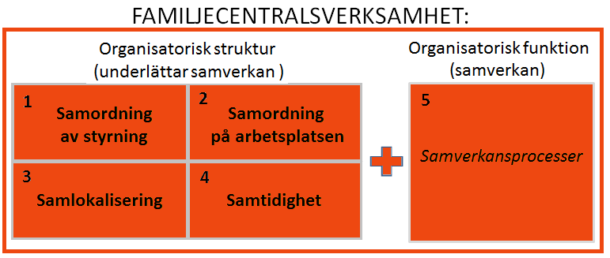

Slide 33
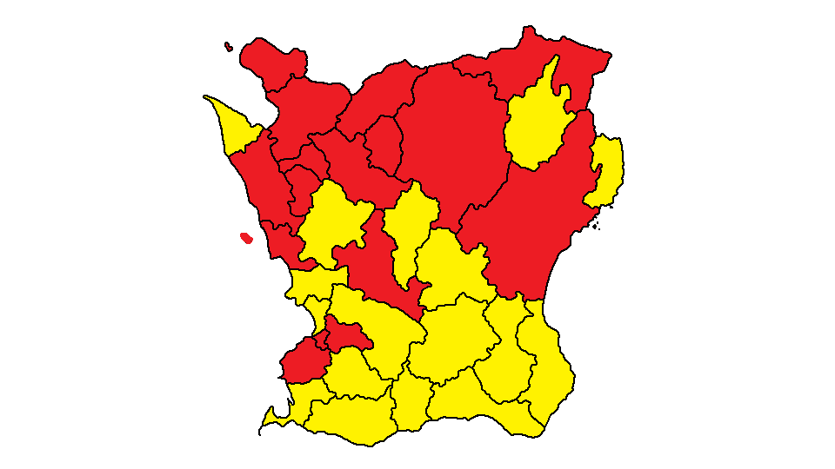
Idag: 29 familjecentraler eller familjecentralsliknande verksamheter fördelade på 16 av Skånes 33 kommuner
1
1
1
3
1
1
1
6
2
1
1
2
1
1
1
5

Slide 34
Aktuellt!
Region Skånes Hälso- och sjukvårdsnämnd har i år satt upp ett mål att det ska finnas minst en familjecentral i varje kommun år 2016
En strategi för detta håller på att tas fram i samverkan med Kommunförbundet Skåne

Slide 35


TACK!

